Slide 1
교과서
82쪽
1
건강한 학교와 안전

Slide 2
학습목표
학교 안의 위험한 장소를 말할 수 있다.
학교에서 지켜야 할 안전 수칙을 실천할 수 있다.

Slide 3

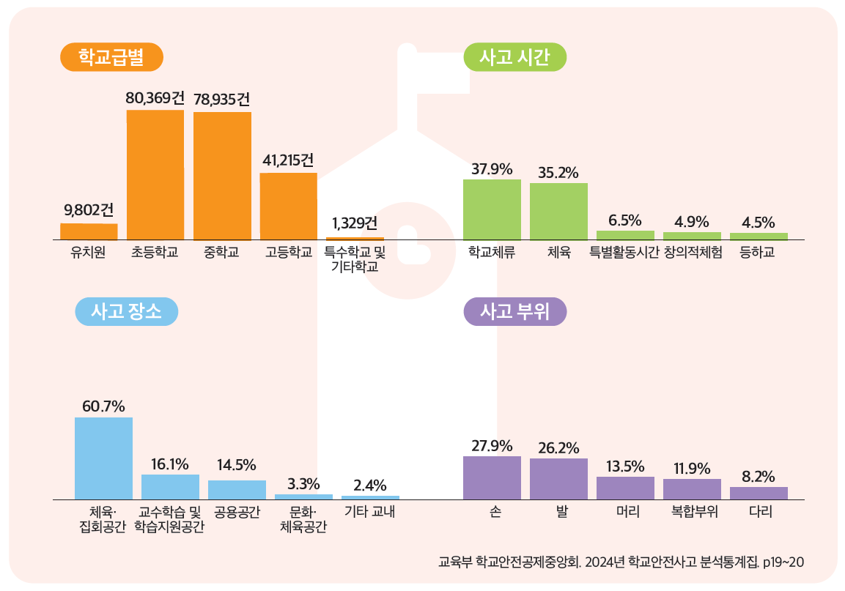
다음은 2024년 학교에서 발생한 안전사고의 통계 자료입니다. 그래프를 보며 학교에서 일어날 수 있는 안전사고에 대하여 이야기해 보세요.
학교 복도에서 뛰다가 미끄러져서 무릎이 까졌어요.
운동장에서 축구하다가 친구랑 부딪혀서 넘어졌어요.

Slide 4
어휘창고
위험
위태할 위 危 + 험할 험 險
해로움이나 손실이 생길 우려가 있음. 또는 그런 상태.
예) 폭풍으로 배가 위험에 빠졌다.

Slide 5

1
학교에서 건강하고 안전하게 생활해요
2
학교에서 위험한 곳을 주의해요
학교에서 볼 수 있는 위험한 행동, 위험한 물건을 찾아 적어보세요.

Slide 6
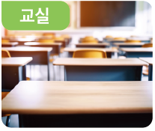
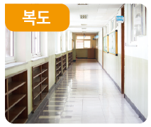
교실
의자, 가방에 걸려 넘어져요.
교실 문을 급하게 닫다가 손이 끼어요.
책상 모서리에 부딪쳐요.
복도
복도에서 뛰다가 부딪치거나
미끄러져요.
친구를 밀거나 장난치다가 사고가 나요.
복도 코너에서 뛰면 부딪쳐요.

Slide 7
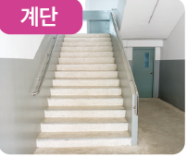
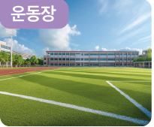
계단
뛰어 내려가다 넘어져요.
두 세 칸씩 내려가다가 넘어져요.
스마트폰을 보다 넘어져요.
운동장
공, 라켓, 줄넘기 등을 사용하다 충돌해요.
축구, 피구 중 공에 맞아 다쳐요.
준비 운동을 하지 않으면 다칠 수 있어요.

Slide 8
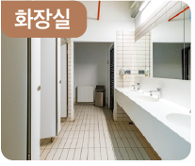
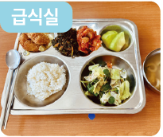
화장실
물이 흐른 바닥에서 미끄러져요.
바닥이 미끄러워 넘어져 다쳐요.
화장실 출입문에서 장난치면 다쳐요.
급식실
바닥에 음식물이 떨어지면 미끄러져요.
뜨거운 음식으로 화상을 입어요.
수저, 포크로 장난치며 다쳐요.

Slide 9
3
학교 안전 수칙을 지켜요
방, 거실
➊ 순서를 지킵니다.
➋ 바닥에 물을 흘리지 않습니다.
➌ 바닥이 미끄러운지 살핍니다.
복도
➊ 뛰어 다니지 않습니다.
➋ 오른쪽으로 걷습니다.
➌ 모퉁이를 돌 때 천천히 걸으며 주위를 살핍니다.
➍ 출입문 앞에서 주의합니다.

Slide 10
3
학교 안전 수칙을 지켜요
교실
➊ 책상 위에 위험한 물건을 두지 않습니다.
➋ 가방은 닫아서 정한 곳에 둡니다.
➌ 학습 기구로 장난치지 않습니다.
➍ 창문 밖으로 물건을 던지지 않습니다.
체육관 ·운동장
➊ 준비 운동을 합니다.
➋ 라켓, 공 등 기구를 사용할 땐 안전거리를 지킵니다.
➌ 신체 활동과 기구 사용은 선생님의 지도를 따릅니다.

Slide 11
3
학교 안전 수칙을 지켜요
계단
➊ 한 칸씩 천천히 이동합니다.
➋ 스마트폰을 사용하지 않습니다.
➌ 오른쪽으로 걷습니다.
급식실
➊ 식사 전에 손을 씻습니다.
➋ 이동할 때 앞을 보고 천천히 걷습니다.
➌ 수저나 포크로 장난을 치지 않습니다.

Slide 12



27
학교 안전 제안서
모둠별로 우리 학교에서 탐색할 장소를 정한 뒤, 그 장소에서 발생할 수 있는 위험 요소를 함께 찾아보세요. 탐색한 내용을 바탕으로 학교를 더 안전하게 만들기 위한 학교 안전 제안서를 작성해 보세요.
학교 안전 제안서 작성

Slide 13
제목
안전한 계단, 모두의 약속!
작성자
김 들샘
학교 내 탐색 장소
계단
문제점(위험 요소)
문제점 : 스마트폰을 보며 계단 이용하기, 장난치거나 뛰어다니기, 한꺼번에 몰려서 이동하기
위험 요소 : 미끄러운 바닥, 불충분한 조명, 불규칙한 계단 높이

Slide 14
개선 방안
우리가 실천해요
계단 이용할 때 스마트폰 사용은 위험해요.
계단에서는 천천히 조심해서 걸어요.
친구들과 계단 이용시 줄을 서서 천천히 이동해요.
이렇게 바꿔주세요!
미끄럼 방지 처리하기
: 계단에 미끄럼 방지 테이프를 붙여요.
밝은 조명 설치하기
: 계단에 밝고 고른 조명을 설치해요.
마무리 및 다짐
나는 학교에서 계단을 이용할 때 장난치거나 뛰지 않으며, 친구들과 줄을 서서 차례대로 이동하겠습니다.

Slide 15
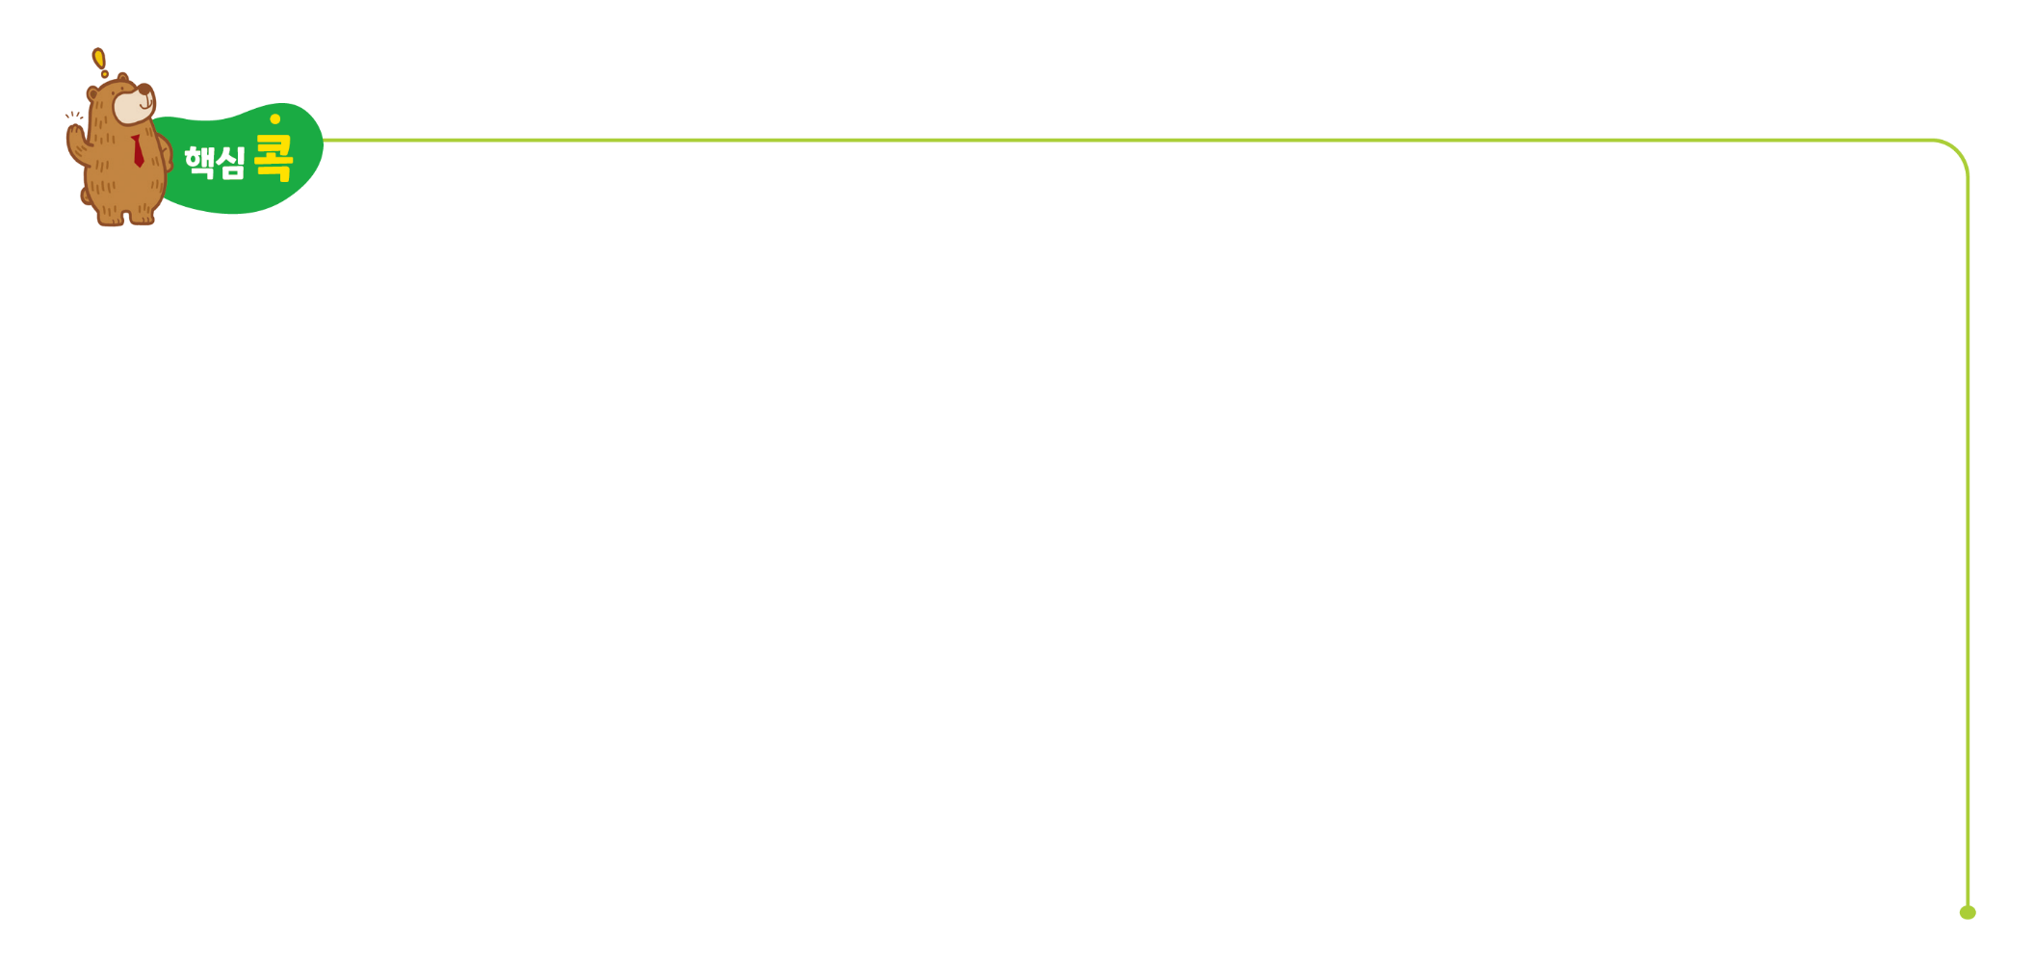

학교 안전 수칙과 안전 행동 실천의 중요성을 강조하는 의미를 담아 “학교 안전”으로 4행시를 지어 보세요.
학
학교에서 모두가 함께 지켜요.
교
교실, 복도, 운동장 어디서든
안
안전 수칙 꼭 기억하며
전
전부가 행복한 학교 만들어요!

Slide 16
교과서
86쪽
1
근골격계 응급 처치

Slide 17
학습목표
근골격계 손상의 종류를 말할 수 있다.
근골격계 손상 시 응급 처치 방법을 실천할 수 있다.

Slide 18
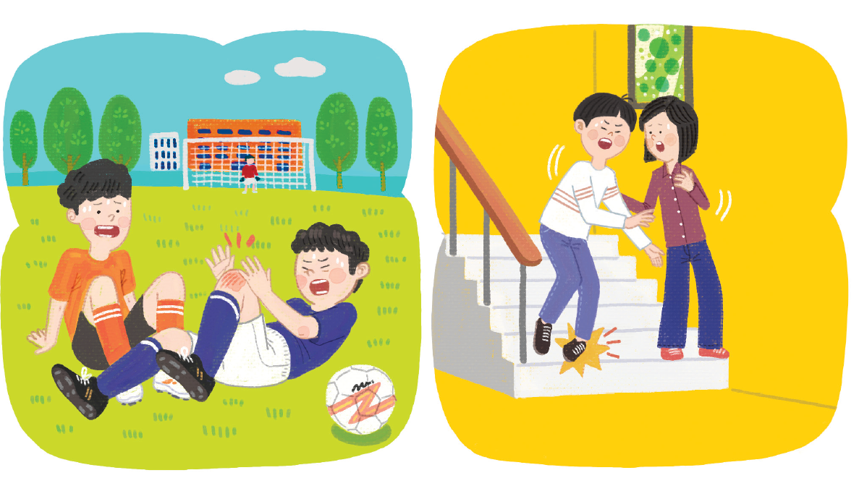
다음과 같은 상황이 생기면 어떤 응급 처치가 필요한지 친구들과 함께 이야기해 보세요.
체육시간에 축구하다 넘어져 무릎을 다치면 소독하고 연고를 발라야 해요.

Slide 19
어휘창고
관절
관계할 관 關 + 마디 절 節
뼈와 뼈가 서로 맞닿아 연결되어 있는 곳.
예) 관절에 염증이 생겨 쑤신다.
부종
뜰 부 浮 + 종기 종 腫
몸이 붓는 증상.
예) 수술 부위의 염증, 감염은 림프 부종을 일으키거나 악화시킬 수 있다.

Slide 20
어휘창고
고정
굳을 고 固 + 정할 정 精
한곳에 꼭 붙어 있거나 붙어 있게 함.
예) 그는 흔들리는 의자에 못을 박아서 고정했다.
드레싱(dressing)
상처를 치료하는 일. 또는 그런 약품.
예) 드레싱이 끝나자 환자들은 상처가 건드려진 통증으로 요란한 신음 소리를 냈다.

Slide 21
어휘창고
발적
필 발 發 + 붉을 적 赤
피부나 점막에 염증이 생겼을 때에 그 부분이 빨갛게 부어오르는 현상.
예) 햇볕을 받으면 피부가 빨갛게 충혈되고 발적이 돋는 햇볕 알레르기
환자가 늘고 있다.

Slide 22
1
근골격계 손상을 알아보아요
근골격계 손상의 종류
염좌/좌상
염좌는 갑작스러운 충격이나 무리한 운동으로 관절을 둘러싼 인대가 늘어나거나 찢어진 부상입니다. 붓거나 통증이 심하고, 걷거나 움직이는 데 불편함을 느낄 수 있습니다.
좌상은 근육이나 힘줄(근육을 뼈에 연결하는 섬유질 조직)이 무리하게 움직이거나 강하게 당겨져 늘어나거나 찢어진 상태입니다.

Slide 23
1
근골격계 손상을 알아보아요
근골격계 손상의 종류
타박상
넘어지거나 부딪혀서 연부 조직과 근육 등에 손상을 입어 출혈과 부종이 보이는 경우를 말합니다. 피부 속의 조직이 파괴되어 출혈이 일어나면 검푸르게 멍이 듭니다.

Slide 24
1
근골격계 손상을 알아보아요
근골격계 손상의 종류
골절
세게 부딪히는 등의 충격으로 뼈에 금이 가거나 부러진 상태입니다.
통증이 심하며 부종, 뼈의 모양 변형, 압통(피부를 눌렀을 때 느끼는 아픔) 등으로 몸을 움직이기 어려워집니다.

Slide 25
1
근골격계 손상을 알아보아요
근골격계 손상의 종류
탈구
관절을 구성하는 뼈마디, 연골, 인대 등이 원래 위치에서 어긋난 상태입니다. 갑자기 과격하게 관절을 움직일 때 생길 수 있습니다.

Slide 26
근골격계 손상 구별하기
다음의 근골격계 손상과 그에 해당하는 증상을 연결해 보세요.
타박상
뼈가 부러졌어요
염좌/좌상
멍이 들었어요
골절
인대가 늘어났어요
탈구
관절이 어긋났어요

Slide 27
근골격계 손상 구별하기
일상생활에서 근골격계 손상을 입을 수 있는 상황에 대해 말해 보세요.
바르지 않은 자세로 스마트폰 오래 사용하기
빗길이나 얼어붙은 길에서 미끄러져 넘어짐
허리를 굽혀 무거운 짐을 들어 올릴 때
스트레칭 없이 갑자기 격렬한 운동 시작

Slide 28

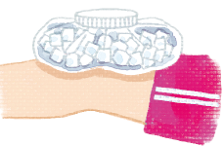
2
근골격계 손상을 응급 처치 해요
RICE 처치법
Rest 안정
통증을 일으키는 모든 동작을 멈추게 하고 안정시킨다.
Ice 얼음찜질
얼음찜질로 상처 부위의 통증과 부종을 완화시킨다.

Slide 29
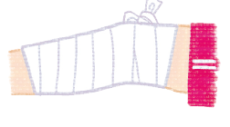
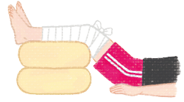
2
근골격계 손상을 응급 처치 해요
RICE 처치법
Compression 압박
붕대로 감아 움직임을 최소화하도록 고정시킨다.
Elevation 올리기
다친 부위를 높이 올려 준다.

Slide 30
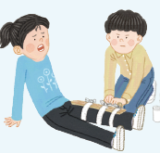
3
부목으로 보호해요
부목의 사용 방법
확인
출혈이나 심한 부기, 변형 등이 있는지 확인
탐색
고정할 수 있는 튼튼한 물건(부목) 찾기
위치 확인
부목으로 손상 부위의 위아래가 움직이지 않도록 고정
탐색
고정할 수 있는 튼튼한 물건(부목) 찾기

Slide 31
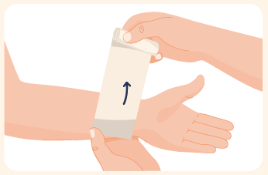
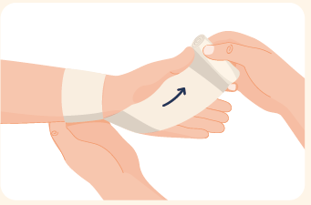
4
붕대를 사용해요
붕대 감는 방법
➊ 붕대가 풀리지 않도록 손목에 한 바퀴 정도
감아 고정한다.
➋ 붕대를 손목에서 손끝을 향해 사선으로
1/3 정도 겹쳐 감는다.

Slide 32
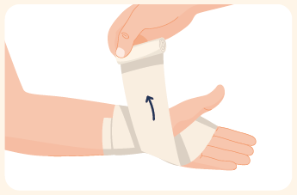
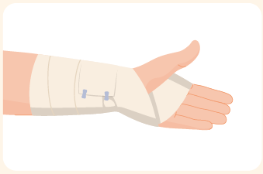
4
붕대를 사용해요
붕대 감는 방법
➌ 손가락 끝에서 손목 방향 사선으로 1/3 정도
겹쳐 감아 준다. 너무 조이지 않게 주의한다.
➍ 붕대 끝을 테이프로 고정한다.

Slide 33
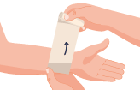
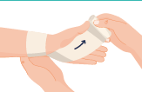
28
근골격계 손상 시 응급 처치
짝꿍과 함께 근골격계 손상 중 손목 골절 상황을 가정하여 응급 처치 실습을 해 보세요.
준비물
붕대, 가위, 부목으로 사용할 노트, 테이프
다친 부위
실습하기
예
아니오
➊ 붕대가 풀리지 않도록 손목에
한 바퀴 정도 감아 고정했나요?
➋ 붕대를 손목에서 손끝 방향으로
1/3 정도 겹치게 사선으로
감았나요?

Slide 34
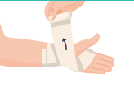
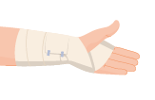
28
근골격계 손상 시 응급 처치
다친 부위
실습하기
예
아니오
➌ 손가락 끝에서 손목 방향 사선
으로 1/3 정도 겹쳐 감았나요?
➍ 너무 조이지 않게 감고 마무리
했나요?

Slide 35
28
근골격계 손상 시 응급 처치
실습을 하며 느낀 점을 정리해 보세요.
붕대를 감아서 다친 사람의 상처를 덮고 고정하는 방법을 배웠어요.
처음에는 어떻게 감아야 할지 헷갈렸지만, 연습을 하면서 점점 익숙해졌어요.
직접 친구에게 붕대를 감아 주니까 진짜로 누군가를 도와주는 것 같아서 기분이 좋았어요.
앞으로 누군가 다치면 도와줄 수 있을 것 같고, 응급 처치가 정말 중요하다는 걸 느꼈어요.

Slide 36
근골격계 응급 처치 방법을 정리해 보세요.
안정 (Rest)
휴식과
안
정
얼음찜질 (Ice)
냉
찜질
압박 (Compression)
붕대로 감아
움
직
임
을 최소화
올리기 (Elevation)
높
이
올려 주기

Slide 37
교과서
90쪽
2
호흡을 되찾는 하임리히법

Slide 38
학습목표
이물질에 의한 기도 폐쇄 상황을 알 수 있다.
기도 폐쇄 상황 시 올바른 응급 처치 방법을 적용할 수 있다.

Slide 39
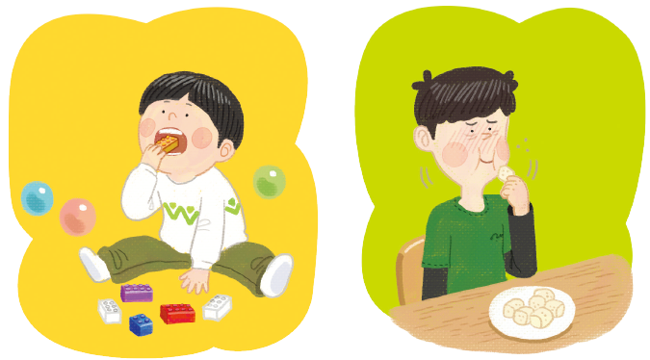
다음 상황에서 어떤 위험이 생길 수 있는지 생각해 보고, 안전하게 행동할 수 있도록 어떤 말을 해주면 좋을지 함께 이야기해 보세요.
작은 물건을 입에 넣지 않아요, 음식은 천천히, 꼭꼭 씹어서 먹어요.

Slide 40
어휘창고
폐쇄
닫을 폐 閉 + 쇠사슬 쇄 鎖
창자나 기도 같은 구조의 통로가 병적으로 막히는 일.
예) 기도의 폐쇄는 서서히 비가역적으로 진행된다.
기도
기운 기 氣 + 길 도 道
호흡할 때 공기가 지나가는 길.
예) 연기로 기도가 막혀서 숨을 쉴 수가 없다.

Slide 41
어휘창고
식도
먹을 식 食 + 길 도 道
인두와 위의 사이에 있는 위창자관의 일부. 식량을 운반하는 길.
예) 차가운 액체가 식도를 타고 배 속으로 들어갔다.

Slide 42
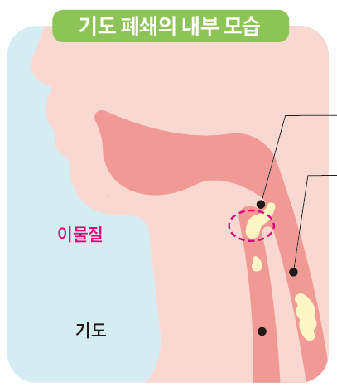
1
기도 폐쇄를 조심해요
기도 폐쇄의 내부 모습
후두덮개
식도
인두와 위 사이에 있는 위창자관의 일부. 밥줄, 식관이라고도 한다.
이물질
기도

Slide 43
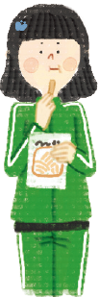
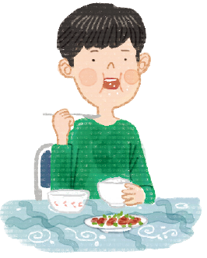
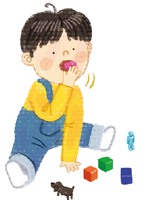
2
기도 폐쇄의 원인을 알아봐요
기도 폐쇄의 원인
급하게 빨리 음식을 먹을 때
걷거나 뛰면서 음식을 먹을 때
어린이가 장난감 등 작은 물체를 삼킬 때

Slide 44
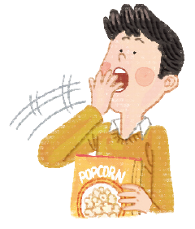
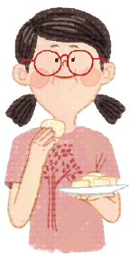
2
기도 폐쇄의 원인을 알아봐요
기도 폐쇄의 원인
팝콘, 땅콩 등 작은 음식을 먹을 때
끈적한 떡을 먹을 때

Slide 45
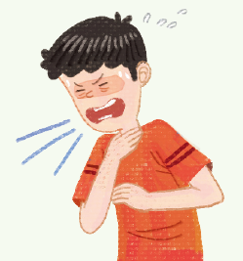
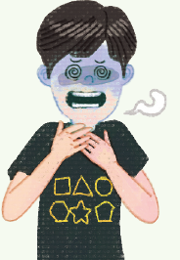
3
기도 폐쇄의 증상을 알아봐요
부분 기도 폐쇄 증상
기침이나 켁켁거리는 소리, 말은 하지만 목을 움켜쥠
완전 기도 폐쇄 증상
말을 못 하고, 소리도 못 지르며 기침이나 구토도 못 하는 상황, 얼굴이 푸른빛을 띰(청색증)

Slide 46
기도 폐쇄 응급 처치 방법
하임리히법은 복부 장기를 손상시킬 수 있으므로, 이물이 제거되었더라도 복부 장기 손상 여부, 이물 잔존 여부, 2차 합병증 등을 확인하기 위해 반드시 병원에서 진료를 받아야 합니다. 기도 폐쇄 증상이 없는 사람에게는 절대 실습해서는 안 됩니다.

Slide 47
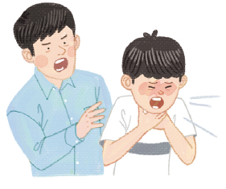
기도 폐쇄 응급 처치 방법
1단계
“말할 수 있어요? 기침은 할 수 있어요?”
기침, 청색증, 호흡 곤란을 보이거나 자신의 목을 감싸면서 힘들어하면 “목에 뭐가 걸렸나요?”라고 묻습니다.

Slide 48
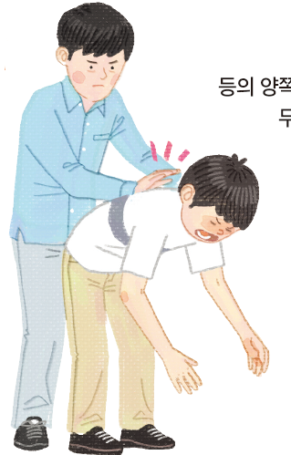
기도 폐쇄 응급 처치 방법
2단계
등 두드리기 5회 실시
환자가 말을 못하고 고개를 끄덕이면 즉시
응급 처치를 합니다. 환자의 머리를 앞으로 숙이고 5회 연속 등을 두드리며 기침하도록 도와줍니다. (등의 양쪽 견갑골 사이 두드리기)

Slide 49
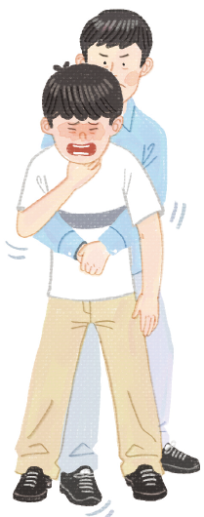
기도 폐쇄 응급 처치 방법
3단계
환자 몸 받쳐 주기
환자의 뒤에서 한쪽 다리는 환자의 다리 사이에, 다른 쪽은 환자의 뒤로 놓아 환자를 받칩니다.

Slide 50
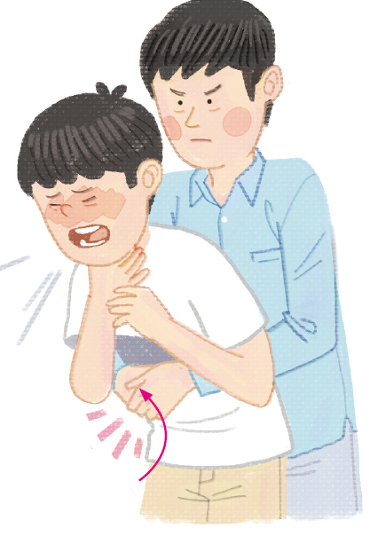
기도 폐쇄 응급 처치 방법
4단계
복부 밀어내기(하임리히법)
환자의 뒤에 서서 한 손은 주먹을 쥐고 엄지손가락 방향을 배꼽 바로 위나 가슴뼈의 바로 아래로 놓습니다. 상복부에 주먹을 대고 환자의 복부를 위로(후상방) 강하게 끌어올립니다. 복부 밀어내기는 5회 실시합니다.

Slide 51
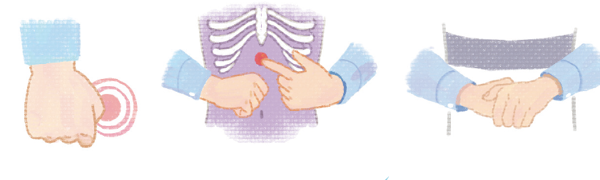
기도 폐쇄 응급 처치 방법
5단계
이물질이 제거되지 않고 환자가 의식을 잃으면
119에 신고합니다.

Slide 52
기도 폐쇄 예방 식습관
➊ 음식을 천천히 오래 씹어 삼키기
➋ 크고 단단한 음식은 잘게 잘라서 먹기
➌ 음식물을 입에 넣은 채 뛰지 않기
➍ 말하거나 웃으며 먹지 않기
➎ 젤리, 사탕 등을 통째로 먹지 않기

Slide 53
복부 밀어내기

Slide 54
29
기도 폐쇄 상황 알아보기
우리 주변에서 일어날 수 있는 기도 폐쇄의 상황을 안전하게 예방해 보세요.
친구가 크게 웃으면서 음식을 삼키려고 해요.
음식을 작게 잘라서 먹게 도와줘요.
큰 조각의 음식을 제대로 씹지 않고 삼키려고 해요.
다 웃고 나서 물과 함께 천천히 먹으라고 얘기해요.

Slide 55
29
기도 폐쇄 상황 알아보기
우리 주변에서 일어날 수 있는 기도 폐쇄의 상황을 안전하게 예방해 보세요.
동생이 장난감 블록을 입에 넣고 돌아다녀요.
음식을 다 먹고 난 후 운동을 하라고 권해요.
입안에 음식을 넣은 채로
달리고 있어요.
작은 장난감은 동생 손이 닿지 않는 곳에 정리해요.

Slide 56

30
응급 상황에서 도와주기
다음 중 기도가 막힌 사람에게 나타날 수 있는 행동을 모두 골라
표시해 보세요.
□ 말을 못 해요.
□ 숨 쉴 때 쌕쌕소리가 나요.
□ 목을 두 손으로 감싸요.
□ 달리기를 해요.
□ 얼굴이 점점 파래져요.
□ 소리를 내지 못 해요.
□ 갑자기 두 눈을 크게 떠요.
□ 배를 잡고 아파해요.
□ 당황해서 뛰어다녀요.
□ 목에 뭔가 걸린 듯한 표정을
지어요.
∨
∨
∨
∨
∨
∨
∨

Slide 57
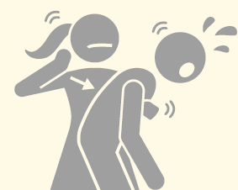
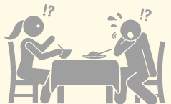
30
응급 상황에서 도와주기
기도 폐쇄 상황에서 실시하는 복부 밀어내기 방법을 순서대로 나열해 보세요.
등을 5번 두드려 준다.
"목에 뭐가 걸렸나요?"라고 물어본다.
3
2

Slide 58
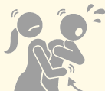
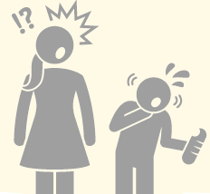
30
응급 상황에서 도와주기
복부 밀어내기를 5회 실시한다.
(1세 미만의 영아는 복강 내 장기 손상
우려로 권고되지 않음)
5
숨쉬기 힘들어하는 사람을 발견한다.
1

Slide 59


29
응급 상황에서 도와주기
환자 뒤에 서서 한쪽 다리는 환자의
다리 사이에 두고, 다른 다리는 뒤로
놓아 환자를 안전하게 지지한다.
4
의식 없이 쓰러지면 119에 신고하고,
심폐 소생술을 실시한다.
6

Slide 60
응급 처치 상식 퀴즈
기도 폐쇄란 음식물이 기도를 부분 또는 완전히 막아 호흡을 방해하는 상태를 말한다.
O
X
복부 밀어내기를 할 때 주먹은 배꼽 아래에 둔다.
O
X
기도 폐쇄로 힘들어하는 친구에게 물을 마시게 한다.
O
X
기도 폐쇄를 확인한 뒤, 가장 먼저 해야 하는 응급 처치는 등 두드리기이다.
O
X

Slide 61
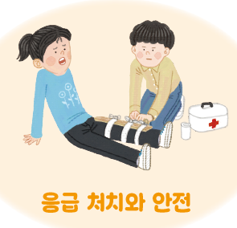
응급 처치와 안전 단원에서 배운 내용을 살펴본 후 아래 빈칸을 채워 보세요.
단원 마무리
확인하기
학교 안전 수칙
교실 안전 수칙은?
① 장난하지 않기
② 날카로운 물건 주의하기
계단 안전 수칙은?
① 뛰거나 밀지 않기
② 난간에 기대거나
장난치지 않기
화장실 안전 수칙은?
① 순서 지키기
② 바닥에 물 버리지 않기

Slide 62
단원 마무리
확인하기
기도 폐쇄 하임리히법
말할 수 있어요?
등
두
드
리
기
복
부
환자 몸 받쳐 주기
밀
어
내
기
119 신고

Slide 63
단원 마무리
확인하기
근골격계 응급 처치 RICE 처치법
인정
얼
음
찜
질
압
박
높이 올리기

Slide 64
2. 응급 처치와 안전 단원에서 배운 내용을 살펴보고
이야기를 나누어 보세요.
단원 마무리
실천하기
근골격계 손상 응급 처치에
대해 배우고 난 뒤, 새롭게 알게 된 단어 5개를 찾아 적어보세요.
골절 – 염좌 - 좌상 – 타박상 - 탈골
부목 – 고정 - 압박 – 붕대 - 거상
우리 주변에서 부목으로 사용할 수 있는 물건을 찾아보고, 그 물건이 손상된 부위를 고정하는 데 어떻게 도움이 되는지 적어 보세요.
우유갑, 신문지, 베개, 상자 등
손상된 부위를 고정하여 움직임을 제한시켜 통증을 줄이고 2차 손상, 출혈, 부종을 방지할 수 있다.

Slide 65
3. 응급 처치와 안전 단원에서 내가 얼마나 배우고
익혔는지 평가해 보세요.
단원 마무리
평가하기
평가 항목 | 평가
학교에서 안전사고가 일어나는 원인을 말할 수 있나요? | ☆ ☆ ☆
학교에서 건강하고 안전하게 생활하기 위한 안전 수칙을 말할 수 있나요? | ☆ ☆ ☆
근골격계 손상 시 응급 처치 방법을 설명할 수 있나요? | ☆ ☆ ☆
기도 폐쇄 시 복부 밀어내기를 정확하게 실천할 수 있나요? | ☆ ☆ ☆

